Slide 1
IBC 中文堂 舊約聖經的成書 (舊約背景前傳)
聖經基礎班 (1)

Slide 2
啟示自己的神

Slide 3
口述流傳

Slide 4
文字記錄
編輯成經
直接記錄(啟示)
Notes:
成書時間，有些提及早期歷史的書，可能在晚期才篇輯成書。

Slide 5
古代希伯來文聖經
妥拉 = 律法 (摩西五經)
原文只有字母,無响音
公元6-10世紀由馬索拉學者加上响音符，
稱為馬索拉版本
Notes:
公元6-10世紀，是中世紀的前半部

Slide 6
BIBLIA
Notes:
BIBLIA聖經，眾多書卷。
整本舊約聖經涵蓋了大約兩千年的時間，有許多不同的作者和許多不同性質的書卷，有歷史書、律法書和詩歌書。這39卷書之間有什麼關聯呢？我們務必要了解這些書卷之間的關聯，神賜給我們的聖經，並不是按主題來分類的。如果是按主題來分類那該有多好，如果創世記都在講神，出埃及記都在講耶穌，如果利未記都在講聖靈，如果他把相同主題的經文都放在同一卷書中，我們就不用買聖經索引來幫助找經文。

Slide 7
時 / 空
Notes:
而那卷書也是歷史的一部分，神給我們的書卷都有時空的背景，我們務必要考慮到時空這兩方面，了解他在什麼時候，又是在什麼地方說這些話，時空會賦予這些話含意，因為他是針對生活中的情況說的，他都是在某個時空背景針對某個情況說話的，所以我們需要知道時空背景。我在這個單元就要來跟大家談談這些。

Slide 8
人物之間
Notes:
因為有人的存在，神的話就透過人與人之間互動起了作用.

Slide 9
古代的聖經劇場
Notes:
首先我們來講地點，講這個當然需要用到地圖，讀聖經除了要了解歷史，還需要了解地理，這樣在讀經的時候對經文才能有正確的理解。其實我們只需要兩張地圖，一張是中東的地圖，一張是應許之地的地圖，我們都需要牢記這兩張地圖。

Slide 10
焦點作在
Notes:
這裡可以找到歐洲各種動植物，可以找到非洲各種動植物，也可以找到亞洲的各種動植物，你可以看見蘇格蘭的松樹長在撒哈拉的棕櫚樹旁，在聖經時代所有的野生動物都在這裡，像是獅子、熊、鱷魚、駱駝，像把全世界都擠在這個小地方。這真是令人驚嘆，我還有很多例子可以舉，但講這些就好了。你必須了解這裡的地理環境，尤其是這塊地的形狀。

Slide 11
舊約的時間
時間
事件
代表人物
角色
從誰到誰
2000BC | 1500BC | 1000BC | 500BC
Notes:
我把時間歸納成一個簡單的模式，讓你們可以容易記住。這個表乍看之下好像很複雜，可是等我講解以後，你會發現其實非常簡單。

Slide 12
舊約的時間
Notes:
基本上舊約聖經涵蓋了兩千年的歷史，也就是基督降生前的兩千年，但創世記一到十一章是記載史前的部分，也就是以色列之前的歷史。
以色列的歷史大約在主前兩千年展開，我們現在是主後兩千年。以色列的歷史則是在主前兩千年開始。時間點就是這樣，懂嗎？這是以色列歷史的起點。

Slide 13
舊約的時間
Notes:
我把這段歷史分成四個部分，每個部分有五百年，這是四段不同的時期，起點分別是西元前2000年、1500年、1000年和500年，我們要用人物和事件來標示這四段時期，用人名和事件來標示的話，各位可以比較容易記住，我寫下的四個事件分別是揀選、出埃及、王國、被擄，用這四件事來標示這四段時期的歷史。這裡，神揀選亞伯拉罕，揀選他和他的後代做他的子民。

Slide 14
時間的事件
Notes:
這裡，摩西帶領以色列出埃及。這裡他們神的應許之地，享有太平盛世，這是以色列的高峰，我稱這段為王國時期，是因為他們這個時候不只擁有自己的土地，還徵服了很多國家。再來是他們歷史的最低點，被擄時期。大致上說來這四件事符合這四個時期。

Slide 15
時間的作表人物
Notes:
然後我在不同時期選出當時最具代表性的人物，西元前2000年是亞伯拉罕，西元前1500年是摩西，西元前1000年是大衛，他在這個時期統治以色列，西元前500年是以賽亞，他是被擄時期最有名的人物。所以有四件事和四個人物。

Slide 16
舊約的角色
Notes:
此外以色列的領袖角色也隨著改變，這四段時期各有不同的領袖角色，
第一段時期是由族長帶領，族長其實是指從先祖亞伯拉罕到約瑟。
第二段時期是由先知帶領，從摩西到撒母耳。
第三段時期是由君王帶領從掃羅到西底家。
第四段時期是由祭司帶領，從跟著所羅巴伯歸回的約書亞到耶穌時代的該亞法。所以領袖的角色從族長到先知、到君王、再到祭司。
此外以色列的領袖角色也隨著改變，這四段時期各有不同的領袖角色，
第一段時期是由族長帶領，族長其實是指從先祖亞伯拉罕到約瑟。
第二段時期是由先知帶領，從摩西到撒母耳。
第三段時期是由君王帶領從掃羅到西底家。
第四段時期是由祭司帶領，從跟著所羅巴伯歸回的約書亞到耶穌時代的該亞法。所以領袖的角色從族長到先知、到君王、再到祭司。

Slide 17
從誰到誰

Slide 18
舊約後到主降生

Slide 20
神給亞伯拉罕的應許
Notes:
上帝應許，要把“從埃及河到幼發拉底大河的這塊土地”賜給亞伯蘭的苗裔。（創世記15：18；出埃及記23：31；申命記1：7，8；11：24）約書亞進入迦南地之後，應許之地還要經過大約四百年，才擴展到上帝所定的疆界。
大衛王征服了阿拉米的瑣巴王國後，疆土就擴展到敘利亞北部的幼發拉底河。* 大衛戰勝了非利士人，南面的疆土就跟埃及接壤。（撒母耳記下8：3；歷代志上18：1-3；20：4-8；歷代志下9：26）
到了所羅門執政的時候，他的領土包括“從［幼發拉底］大河到非利士人的地，直到埃及的疆界”。當時國勢鼎盛，版圖遼闊，正好預示彌賽亞四海昇平的統治。（列王紀上4：21-25；8：65；歷代志上13：5；詩篇72：8；撒迦利亞書9：10）雖然以色列的版圖很大，但聖經一般用“從但直到別示巴”去指以色列人的疆土。（撒母耳記下3：10；歷代志下30：5）

Slide 21
相關經卷
Notes:
現在我們來看看細節。創世記12到50章，記載了以色列的第一段歷史，當時有族長帶領，約伯記可能也是那段時期寫的，約伯記的描述很像亞伯拉罕、以撒和雅各時代的生活，當時的人就是時常遷移。

Slide 23
相關經卷
Notes:
創世記一到十一章是在講宇宙的創造、伊甸園、人類犯罪、洪水和巴別塔，主要是在講人類，還沒有講到神的選民，主要的重點在講全人類。這是以色列之前的歷史，也就是所謂史前的部分。1-11是前傳。

Slide 24
Notes:
1650-1550間居埃及，有埃及文獻由馬尼他1224-1211
記載他父親蘭塞II BC1290-1224期間的功績，
石碑上有以色列的名字，(聖經以外最早的文獻記錄)
出埃及的地方名無法考證，而希伯來文聖經，紅海的名，
本是蘆葦海，推演應為淡水淺灘。
在七十士譯本譯了紅海，(紅海這個名稱到中世紀被西方人命名。)
摩西一名，在希伯來意思是拉出，而在埃及的意思是出生，同蘭塞相同。
若虛構摩西這人，就不西找個外族人的名。

Slide 26
公元前13世紀
Notes:
考古上發現在這個時期有人口爆炸的現象，90%住在新開墾的土地上。

Slide 27
Notes:
自亞伯蘭誕生─約瑟死在埃及 400年
自約瑟的離世─以色列出埃及 400年
自百姓出埃及─掃羅第一國王 400年
自掃羅當君王─西底家王被擄 400年

Slide 28
相關經卷
Notes:
再來看第二個時期，這個時期只寫了幾卷書：出埃及記、利未記、民數記和申命記，都是在摩西時代寫的。約書亞記、士師記和路得記也是記載那段時期的歷史。

Slide 29
神在大衞所羅門的實現
Notes:
11世紀末，表面上為抗衡非利士人的迫近。
另一方面，中央山脈人口膨脹，向外移的壓力增加。
農產不足，需要興起貿易活動，所以統一的王國有需要出現。
历史家認為11世紀末，迦南一帶是政治真空狀態，
周邊的國家埃及、亞述、巴比倫未有餘力去插手迦南。
(想真，在同一時間的大國都無力染指迦南，都不是恰巧)

Slide 30
王國分裂
Notes:
從社會學來看，是大衛家族管治下，本來積壓的分歧，
在久缺才幹的領導下，突顯出來。
但聖經說出王國分裂的原因是所羅門王犯罪，神定意要分裂。
2个不同管治的模式，結果是怎樣？
北方雨水較多，土地肥沃，又是交通要道，經濟條件優越。
境內雜居本土人，鄰邦亞蘭、腓尼基，在宗教上壞影响，
200年9朝，19個王只有10个可以傳下一代。721亡
南國位處中央山脈較孤立，宗教文化傾向單一。586亡

Slide 31
相關經卷
Notes:
再來是王國時期，第三段時期的書卷比較多，有撒母耳記、列王記和歷代誌這些歷史書，另外還有詩歌書，包括大衛寫的詩篇以及所羅門寫的雅歌、箴言和傳道書，但所羅門之後發生內戰，十二支派分裂為二，北方十支派自稱以色列國，南方兩個支派自稱猶大國，王國從此分裂，那個時期的先知有以利亞和以利沙，但是他們沒有把預言寫下來留給後代，所以並沒有以他們命名的書卷。

Slide 32
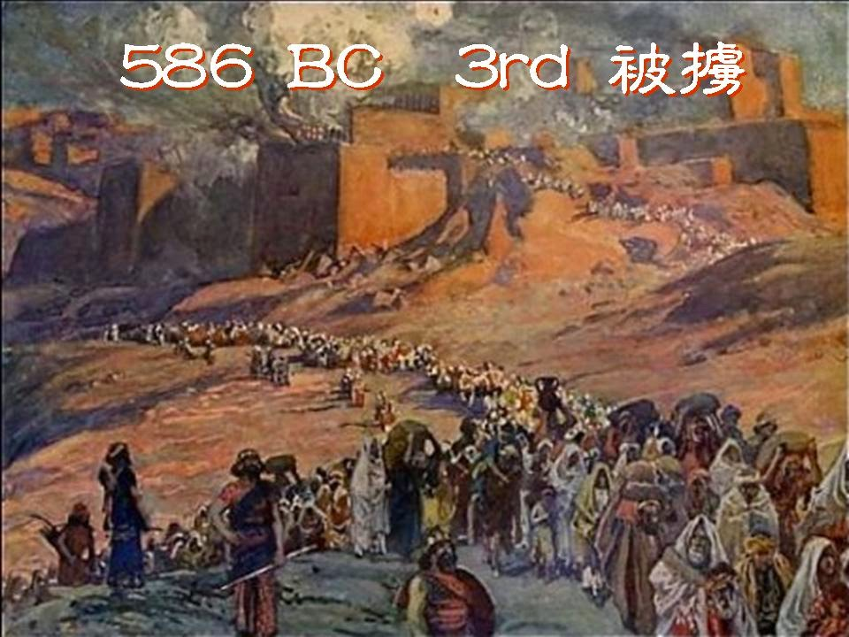
三次被擄
Notes:
巴比倫時代：605-539只有王下25:27-30，記載這段巴比倫時間
波 斯時代：539-332只有代下36:22-23。記載這段波 斯時間

Slide 33
三批歸回
第一批公元前536年，這是所羅巴伯和大祭司，他們帶著一批百姓回來。
第二批的歸回是在公元前458年，以斯拉帶領 神的百姓歸回。
第三批歸回是12年以後，公元前444年，尼希米率領百姓歸回。

Slide 34
70年後回歸
Notes:
這段時間，五經完成最後的訂，先知書搜集整理亦開始，
到公元前3世紀，先知書編定大致完成。聖卷亦較遅完成。
正亦希臘的年代，為應付希臘背景的猶太人需要，
在亞加山大的猶太人翻譯聖經成希臘文七十士本。
無聖殿以會堂作替。同時，亞蘭文在日常取代希伯來文。

Slide 35
相關經卷
Notes:
接下來又突然寫了很多書卷，都是先知書，而且都是跟被擄有關，主要的先知書都在這個時期寫成的，有被擄之前發的預言，有被擄時期發的預言，還有被擄之後發的預言。可見這件事在他們的歷史上佔有多重要的地位。他們失去神的應許之地，這些先知警告他們，將要失去這塊土地，在他們失去土地後，這些先知安慰他們，在他們歸回以後，這些先知關心重建的工作，他們離開家鄉70年之久。
這個時期有一兩卷歷史書，但以理書和以斯帖記都在講猶太人被擄期間在巴比倫所發生的事，以斯拉和尼希米這兩個人協助重建耶路撒冷，他們幫助百姓在自己的土地上重新定居下來。

Slide 36
接下新約書卷
Notes:
記住這四段時期以後，再來要插進兩段空擋，每段空擋都是四百年，第一段空擋在這裡，第二段空擋在這裡，在兩段400年的空檔時間，神完全沉默，而且沒有任何行動，所以聖經對那兩段期間沒有任何記載，在那兩段期間當然還是有人寫書，只是都沒有納入聖經，因為神在那段期間，完全沉默，沒有任何行動。你在聖經上讀到“永生神”這個詞的時候，你知道這是什麼含意嗎？

Slide 37
兩段留白
Notes:
這段空擋發生在第一段時期，而另外一段空擋發生在第四段時期，所以在通用的聖經裡，瑪拉基書是舊約聖經的最後一卷書，跟馬太福音之間隔了四百年，因為神在那四百年間完全沉默，沒有任何行動。

Slide 38
留白的第一段在埃及為奴
Notes:
所以我們對空檔期間的歷史沒有興趣，那隻是一般的歷史而已。同樣地，創世記和出埃及記之間也有一段四百年的空檔，我們讀的時候常常沒有註意到這點，但出埃及記講得很清楚，兩書之間隔了四百年。在神沉默沒有行動的空檔，人類的發展很有意思，埃及、印度和中國文化在這段空擋蓬勃發展。

Slide 39
留白的第二段在被擄回歸後
Notes:
而另外一段空擋則出現蘇格拉底、柏拉圖、亞里士多德等希臘哲學家，對西方世界影響深遠，另外還有佛陀、孔子、亞歷山大大帝、凱撒大帝等等這些所謂的偉人。神不忙的時候，人可是很忙。可見很多人類歷史的發展跟神一點關係都沒有。因為我必須告訴各位，只有神的歷史才值得我們重視。

Slide 40
四個上帝說話的時間
Notes:
所以我建議大家讀先知書的時候，要先知道它是什麼時候寫成的，是被擄前、被擄期間，還是被擄歸回後寫的，這樣可以幫助你了解那卷書。希望我這樣講很清楚，你要先記住幾個基本的特點：就是這兩千年分成四個時期，每個時期五百年；然後看各個書卷是在哪個時期寫成的；再來要了解書卷的分類，律法書是頭五卷，要知道是什麼時期寫成的，創世記是在空檔期之前寫的，另外四卷是在空檔期之後寫的，再來是歷史書，要知道是什麼時期寫的，

Slide 41
以色列人的國勢
Notes:
再來是聖卷，主要是詩歌書，這些詩歌是在以色列全盛時期寫成的，在盛世期間文化和藝術會蓬勃發展，一個國家富足太平的時候人民就會寫詩，藝術和文化是一種奢侈品，會在盛世時期蓬勃發展，你可能注意到這張表上這條綠色的虛線，以色列的盛世是在大衛統治時期，在大衛之前一直走上坡，在大衛之後一切開始走下坡，直到他們失去土地，這真的很悲哀。
所以每個猶太人都會回顧這段時期，渴望這段盛世再來，那是以色列的黃金時代，主啊，求你再差來另外一個大衛，求你差來一個像大衛的彌賽亞，求你差來大衛的子孫。猶太人到今天都還在期待大衛的子孫再來興起盛世，門徒在耶穌升天之前就是問他，你什麼時候要復興以色列國？兩千年後仍在問這個問題，這段期間是以色列的巔峰時期，他們的財富不斷增加，到這里之後開始走下坡，內戰把他們一分為二，北方十支派，南方二個支派，這些都記載在列王紀，你讀的時候會覺得很悲哀。
再接下來有四百年的空檔，神完全沉默，沒有行一件神蹟，四百年後神突然又開口了，施洗約翰出來傳道，這是四百年後的第一個先知，接下來出現耶穌的神蹟，耶穌降生、受死、復活和升天，開啟了新約。新約聖經涵蓋的時間不到一百年，整部新約聖經是在一百年內寫成的，舊約聖經卻涵蓋了超過兩千年。想想宇宙創造的那部分有多久，我把這張圖表記在腦中。

Slide 42
聖經的分類

Slide 43
英文(中文譯本)聖經的分類

Slide 44
 | 律法歷史書(17) | 詩歌書(5) | 先知書(17)
律 法 書 5 卷 | 創世記 | 約伯記 | 以賽亞書 | 大 先 知 書 5 卷
 | 出埃及記 | 詩篇 | 耶利米書
 | 利未記 | 箴言 | 耶利米哀歌
 | 民數記 | 傳道書 | 以西結書
 | 申命記 | 雅歌 | 但以理書
歷 史 書 12 卷 | 約書亞記 |  | 何西阿書 | 小 先 知 書 12 卷
 | 士師記 |  | 約珥書
 | 路得記 |  | 阿摩司書
 | 撒母耳記上 |  | 俄巴底亞書
 | 撒母耳記下 |  | 約拿書
 | 列王記上 |  | 彌迦書
 | 列王記下 |  | 那鴻書
 | 歷代志上 |  | 哈巴谷書
 | 歷代志下 |  | 西番雅書
 | 以斯拉記 |  | 哈該書
 | 尼希米記 |  | 撒迦利亞書
 | 以斯帖記 |  | 瑪拉基書
Notes:
英文聖經常常把舊約書卷分成三類，我在上一張圖表中稍微有談到，英文聖經把所有的歷史書統統放在一起，從創世記到以斯帖記，全都放在舊約聖經的前面，這是按時間先後排列，可以幫助於我們了解歷史，但是從另外一個角度來看則沒有幫助。
舊約聖經中的第二類是詩歌書，約伯記全部是用詩寫成的，詩篇、箴言也是詩，再來是傳道書和雅歌，詩歌書全部被放在一起當作第二類。雖然英文聖經將書卷分類，卻很少標示出這是歷史書或詩歌書，只是按順序排列而已，我們讀的時候常會忘記是在讀不同類別的書卷。
再來是所有的先知書，分成大先知書和小先知書，你一定聽過大先知書和小先知書這兩個詞，其實這只是指書卷的長短而已，而不是指人或信息的重要與否，主要是指他們講了多少信息，像是以賽亞書、耶利米書和以西結書很長，約珥書和俄巴底亞書卻很短，所以幾卷厚的叫大先知書，十二卷薄的叫小先知書，這是英文舊約聖經書卷的順序。

Slide 45
兩種聖經的編排比較
Notes:
記得耶穌有一句：律法和先知

Slide 46
希伯來聖經的編排
Notes:
Torah 律法，
前先知書, 約書亞記, 士師記, 撒母耳記, 列王記, (不分上下卷)
後(大) 先知書, 以賽亞書, 耶利米書, 以西結書
後(小) 先知書, 何西亞書, 約珥書, 阿摩司書, 俄巴底亞書, 約拿書,
那鴻書, 哈巴谷書, 西番雅書,哈該書, 撒迦利亞書, 瑪拉基書,
智慧書, 詩篇, 箴言, 約伯記
聖卷, 雅歌,路得記, 耶利米衰歌,以斯帖記
歷史書,但以理書,以斯拉記,尼希米記,歷代志

Slide 47
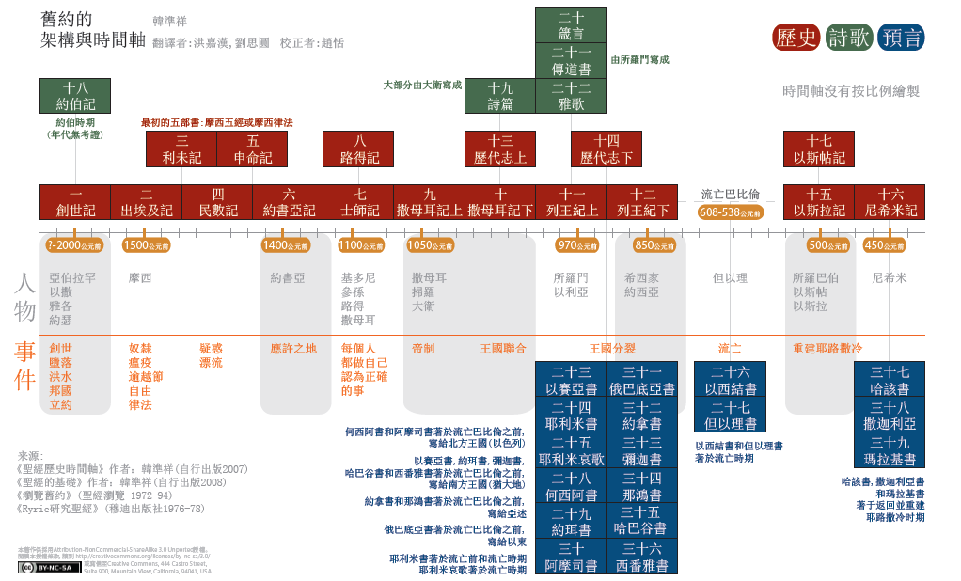
舊約架構與時間軸

Slide 48
頭五卷 (律法書)
Notes:
他們的頭五卷書不叫創世記、出埃及記，利未記、民數記和申命記，而是以書卷開頭的幾個字命名，一打開就會看到，馬上就知道是哪一卷書，猶太會堂直到今天仍然每年都會讀一遍律法書。

Slide 49
頭五卷書
Notes:
我們談創世記的時候用過一張圖表，聖經頭五卷書很特別，是整本聖經的基礎，是摩西的律法，五卷律法書，也就是妥拉。這裡有一個特別的模式。各位請看這是什麼形狀，中間窄，兩邊寬，很像彩虹的形狀，沒錯，很像彩虹的形狀，看聖經頭五卷書的時候要記住這個形狀。
創世記意思起初，出埃及記意思出去，利未記意思是利未人的記事，民數記就是數點人數，申命記意思是第二組律法，這裡再度給了十誡，這是第二次頒下十誡。來看看這個很特別的模式，先看講的對象，創世記在講全人類，出埃及記在講以色列國剛建立的時候，利未記在講利未這個支派，民數記在講以色列國，申命記再度回到全世界的歷史。所以中間窄，兩邊寬的形狀。
再來看地點，從迦勒底開始迦南，再來是埃及，再來是西乃山，然後是南地和以東、摩押，最後回到應許之地，
再來看時間，創世記涵蓋好幾世紀，出埃及記涵蓋三百年，利未記只涵蓋一個月，民數記又涵蓋幾百年，申命記涵蓋好幾世紀。這是一個很特別的模式，搭配得很好。

Slide 50
先知書(先知歷史)
前先知書：約書亞記, 士師記, 撒母耳記, 列王記, (不分上下卷)
後(大) 先知：以賽亞書, 耶利米書, 以西結書
後(小) 先知：何西亞書, 約珥書, 阿摩司書, 俄巴底亞書, 約拿書,那鴻書, 哈巴谷書, 西番雅書,哈該書, 撒迦利亞書, 瑪拉基書,
原則是在書卷中，
可以聽見神在說話。
Notes:
再來令人驚訝的是，第二類書卷叫做先知書，而且包括我們所謂的歷史書，我們把約書亞記、士師記、撒母耳記和列王記叫做歷史書，但是他們稱這幾卷書為前先知書，然後他們稱另外的幾卷先知書為後先知書。他們為什麼稱這幾卷書為先知書呢？這幾卷書中當然有先知，約書亞是先知，撒母耳是先知，但這不是主要的原因，而是因為這是先知歷史，

Slide 51
先知歷史
所有的歷史書都是根據兩個原則來寫：
第一是挑選
第二是關聯
Notes:
先知歷史不同於一般的歷史。這需要解釋一下，
作者在寫歷史書之前，都必須要決定要記載什麼或者是不記載什麼，他們不可能把所有的人事物都寫進去。了解嗎？約翰福音說，如果要把耶穌所說所做的一一寫下來，所寫的書就是世界也容不下。所有的歷史書都必須選擇性地記錄，每個史學家都必須挑選他認為重要的事來記錄。

Slide 52
第二個原則是關聯。
史學家選出重要的事件後，再來必須指出這些事件之間的因果關係，這件事導致那件事，那件事又導致那件事等等。
Notes:
所有的歷史書都是根據這兩個原則寫的，要挑選哪些事件以及這些事件的因果關係。
先知歷史也是根據這兩個原則寫的，先知歷史只挑選對神重要的事情，所以聖經完全沒有提到佛陀和孔子這些人，只挑選對神重要的事情，然後指出這些事和神的關聯。跟神有關聯的才寫進去，所以這些書是從先知的角度寫的，只挑選對神重要的事情，然後指出這些事和神有什麼關聯。

Slide 53
知慧書(只有三卷)
猶太人聖經
中英文聖經
詩篇
箴言
約伯
約伯記
詩篇
箴言
傳道書
雅歌

Slide 54
聖卷：不屬先知的書
雅歌
路得記
傳道書
耶利米哀歌
以斯帖記
(中文聖經放在歷史後)
Notes:
所以猶太人才會稱這幾卷書為前先知書。你會發現路得記不屬於這類，歷代誌也不屬於這類，因為路得記和歷代誌都不是記載先知歷史，英文聖經把路得記放在士師記還有撒母耳記中間，但你讀路得記就可以知道，神在這卷書中並沒有開口說話，也沒有做什麼事，這你有註意到嗎？路得記的故事很美，是大衛祖先的故事，但完全沒有提到神說了什麼。歷代誌也是一樣，讀起來很像列王紀，但仔細研讀會發現他跟列王紀很不一樣，而且這不是先知歷史書，完全是從不同的角度寫的。所以有前先知書和後先知書。

Slide 55
歷史書
但以理
以斯拉
尼希米
歷史志 (無分上下)
Notes:
我相信我們也應該分成這三類，因為這幫助我們了解這不是一般歷史，而是先知歷史，當中有給我們的信息。那些次經書卷則歷史書，比如談到馬加比時代以色列的歷史，各位知道馬加比時代以色列的歷史嗎？當時他們向佔領以色列地的希臘人叛變，這段歷史還曾經被拍成神劇，馬加比事件是一段感人的歷史，但這只是一段歷史，如果你有興趣的話可以去讀一讀，但裡面沒有神要對你說的話，因為不是先知歷史，先知歷史一直到今天仍然在向我們說話，所以神才能用過去寫的舊約聖經書卷向你說話。
如果我教導馬加比書就听不到神的話，讀這段歷史很有意思，但也僅止於此。所以千萬不能只把書當作一般的歷史來讀，要知道這些書是神的律法、先知的預言以及神看為重要的聖卷。

Slide 56
根據什麼原則挑選出來的？
答案是：這些書卷全是在先知時期寫的，也就是神在地上活躍的時期，沒有一卷是在空擋時期寫的。
Notes:
為什麼不收錄次經書卷呢？答案是：這些書卷全是在先知時期寫的，也就是神在地上活躍的時期，沒有一卷是在空擋時期寫的。
所以這兩段空擋期間之內所寫的書一般被稱作“次經”，這些書在聖經上找不到，但天主教把這些書卷納入他們的聖經，因為裡面提到向聖徒禱告以及煉獄，所以他們把次經納入正典，其實這些書不該納入聖經，因為那些書的寫作期間神沒有在地球上活動。但在另外幾段時期神非常活躍，不斷在我們地球上說話和活動。

Slide 57
為什麼不收錄次經書卷呢？
答案是：猶太教在主後90年的會議，制定在猶太地區使用的聖經。內容就如在先知時期寫的。也沒有一卷在這400年間的作品。
Notes:
答案是：這些書卷全是在先知時期寫的，也就是神在地上活躍的時期，沒有一卷是在空擋時期寫的。
所以這兩段空擋期間之內所寫的書一般被稱作“次經”，這些書在聖經上找不到，但天主教把這些書卷納入他們的聖經，因為裡面提到向聖徒禱告以及煉獄，所以他們把次經納入正典，其實這些書不該納入聖經，因為那些書的寫作期間神沒有在地球上活動。但在另外幾段時期神非常活躍，不斷在我們地球上說話和活動。

Slide 58
什麼是次經有那幾卷？
次經 Apocrypha (天主教叫第二正典)
希臘文七十士譯本有，但猶太人正典沒有
天(耶柔米)次經地位不及聖經，基(馬丁路得)次經沒有地位
天主教在1545.4.8天特會議納入舊約
可取在對了解兩約中間的背景有幫助

Slide 59
次經書卷名稱
1. 天主教聖經中自成一卷：多俾亞傳、友弟德傳、瑪加伯上、瑪加伯下、智慧篇、德訓篇、巴路克書。
2. 插在其他書卷：三童歌、比勒與大龍、蘇散拿傳在但以理裡面，耶利米書信收在耶肋米亞書。
3. 天主教中文思高版欠：以斯拉三〔厄斯德拉三〕 、以斯拉四〔厄斯德拉四〕 、瑪拿西禱詞〔默納舍禱詞〕、耶利米書信〔耶肋米亞書信〕、瑪喀比傳三和四〔瑪加伯三和四〕 。
思高聖經目錄內之〔厄斯德拉下及厄斯德拉上〕 ，即新教聖經目錄內的〔尼希米記及以斯拉記〕 。
Notes:
第一、二類目錄，在基督教聖經沒有對應書卷。

Slide 60
下一堂
舊約背景

